Slide 1
Territorio e Società
(LE225)
Sergio Zilli a.a. 2020-2021
Corso di Studio LE07 – Lettere antiche e moderne, arti, comunicazione
Ppt 3

Slide 2
Presentazione n. 3
Introduzione alla
Geografia umana
2

Slide 3
La Terra è un sistema dinamico integrato e complesso
Terra come sistema costituito da diverse componenti naturali e culturali che interagiscono con modalità complesse
Terra soggetta a continui cambiamenti, che dipendo sia da azione naturale che da azione umana
Il sistema culturale umano (ideologico, tecnologico, socio-economico, politico) è un sottosistema di quello naturale. Quest’ultimo può essere modificato dal primo soltanto adeguandosi a determinate »leggi» naturali sulle quali l’azione umana ha grandi limiti

Slide 4
Il Paesaggio
Il Paesaggio è una realtà al contempo soggettiva e oggettiva
    Emerge il danno del positivismo (che afferma la sola oggettività)
    Per il geografo il Paesaggio è il palinsesto (la pergamena) su cui si può riscrivere mantenendo le testimonianze del passato
    Il campo di lavoro è l’analisi regionale (della regione)
    La regione può essere formale o funzionale

Slide 5
Regione formale e regione funzionale
Regione formale:
      Area definita sulla base di una o più caratteristiche fisiche o culturali omogenee. Ad esempio regioni fisiche [l’Isola d’Elba], regioni storiche [il Friuli, la Contea di Gorizia]
      Regione funzionale:
            Luoghi connessi da relazioni più intense di quelle che questi luoghi intrattengono con l‘esterno. Ad esempio ecoregioni, regioni funzionali urbane [l’area metropolitana di Milano], distretti economici [il triangolo della sedia Manzano-S.Giovanni al Natisone–Corno di Rosazzo], regioni istituzionali [il Friuli Venezia Giulia]

Slide 6
Concetti fondamentali della geografia
Luogo
Spazio
Diffusione spaziale
Interazione spaziale
Territorio
Scala

Slide 7
Luogo
Definizione: Una località contraddistinta da specifiche caratteristiche fisiche, culturali e sociali
Viene identificato da una posizione
→ ubicazione assoluta o posizione geometrica (es. coordinate geografiche)
Oppure
→ Con riferimento a ciò che gli sta intorno, cioè al suo sito (in relazione alle caratteristiche fisiche della sua collocazione topografica) ovvero
→alla sua situazione più ampia, vista alle condizioni «culturali» (posizione geografica: la posizione che un luogo occupa in un contesto regionale più ampio con riferimento alla rete delle comunicazioni e alle possibili relazioni del luogo von tale contesto)
Non esistono due luoghi identici (da cui il turismo, ma anche il senso di appartenenza a un luogo)
→ identità dei singoli e collettiva
              che non è stabile e non è unica

Slide 8
Spazio
Definizione: Estensione di superficie terrestre di dimensioni non definite
Tre tipi di spazio
  Spazio assoluto: con dimensioni misurabili e definibili (ad esempio la carta geografica, i confini)
    Si credeva fosse un’entità assoluta, reale, un contenitore di oggetti
    Ma è costruzione mentale (molteplice)
  Spazio relativo: quello le cui proprietà variano a seconda dei contenuti, ovvero i fenomeni che vi si svolgono
  Spazio relazionale: delle connessioni (più o meno) tematiche
    Es. del commercio, facebook

Slide 9
Spazio
Lo spazio geografico è un’unione dello spazio relativo e dello spazio relazionale
  Le cui proprietà dipendono dalle relazioni e interrelazioni che sussistono tra i soggetti e gli oggetti che la geografia decide di considerare
  → la geografia è la costruzione mentale di uno spazio relazionale, che non è arbitraria, ma risponde all’esigenza sociale di conoscere la posizione di certi soggetti e oggetti e le relazioni che li legano fra loro

Slide 10
spazio
La geografia si occupa di relazioni (sociali) fra ciò che è localizzato sulla superficie terrestre
Si occupa del potere, in quanto le relazioni di potere associato allo spazio regolano e controllano il comportamento umano
Ci si muove in termini di
Prospettiva spaziale→ attenzione alla differenza fra luoghi
Distribuzione spaziale → disposizione dei fenomeni sulla superficie terrestre
Variazione spaziale → cambiamenti nella distribuzione di un fenomeno
Correlazione spaziale → il livello di condivisione di una stessa distribuzione e variazione spaziale fra due o più fenomeni

Slide 11
Diffusione spaziale
Definizione: Movimento di persone, idee, mode, malattie etc., da un luogo all’altro con tempi e modalità differenti a seconda del fenomeno considerato
quindi fenomeno basato sul movimento
Quattro tipi di diffusione spaziale
Per ricollocazione → migrazioni
Per contagio → attraverso contatti diretti fra attori coinvolti
Gerarchica → alto basso, dal centro alla periferia
Per stimolo → da un’idea nascono altre
La diffusione spaziale è nei fatti il risultato di una compresenza delle diverse tipologie → epidemie

Slide 12
Interazione spaziale ovvero della globalizzazione
Definizione: relazione fra due o più soggetti nel corso della quale essi si scambiano idee, merci, servizi e modificano le loro azioni in relazione alle idee e ai comportamenti reciproci
Globalizzazione si ha quando certi fenomeni naturali (es. riscaldamento globale) o umani coprono l’intero spazio terrestre (al momento conosciuto) permettendo ai relativi luoghi di interagire fra loro.
Oggi: il primato che le relazioni di mercato a scala mondiale hanno su tutte le altre attività ed espressioni sociali e culturali

Slide 13
Interazione spaziale ovvero della globalizzazione
L’interazione spaziale è influenzata da tre fattori
Complementarietà. Quando un luogo o una regione trovano altrove una risposta alla propria esigenza di bene e/o servizi creando una interazione spaziale che si sviluppa su distanze più o meno lunghe. Dipende dalla disponibilità di risorse naturali e/o di condizione economiche, sociali e culturali specifiche
Trasferibilità è inversamente proporzionale all’energia/costo necessari per lo spostamento di un bene (attrito della distanza)
Opportunità alternativa: esistenza di un luogo che, a parità di costi di trasferimento, offre un bene richiesto a condizioni più vantaggiose (accessibilità)
L’interazione spaziale tende a ridursi con le distanze

Slide 14
Interazione spaziale ovvero della globalizzazione
Le innovazioni tecnologiche fanno sembrare più vicini i luoghi in termini di spazio e di tempo
Compressione spazio-temporale (David Harvey) come mutamento dello senso comune dello spazio- tempo
Le distanze relative (non quelle fisiche) sono misurate in termini di tempo/costo/altro, non sulla base della lontananza metrica
La globalizzazione non interviene sulle distanze assolute, ma sulla loro percezione. Modifica l’accessibilità dei luoghi, ne incrementa l’interazione e in prativa riduce l’attrito della distanza

Slide 15
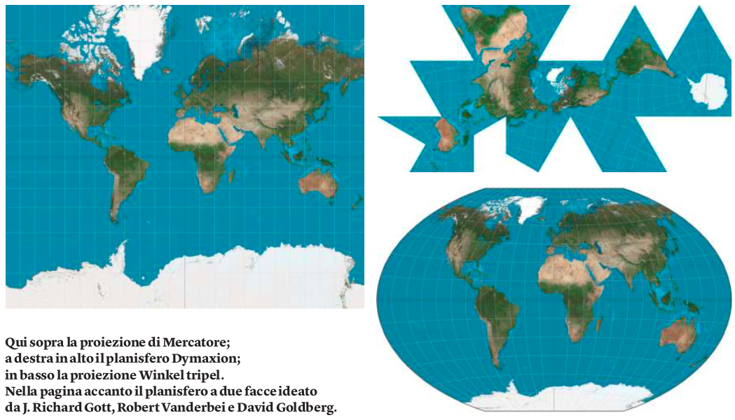

Slide 16
